Slide 1
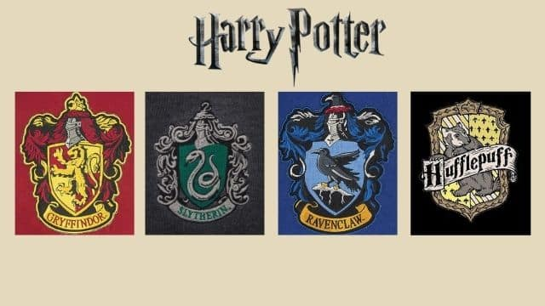

Slide 2
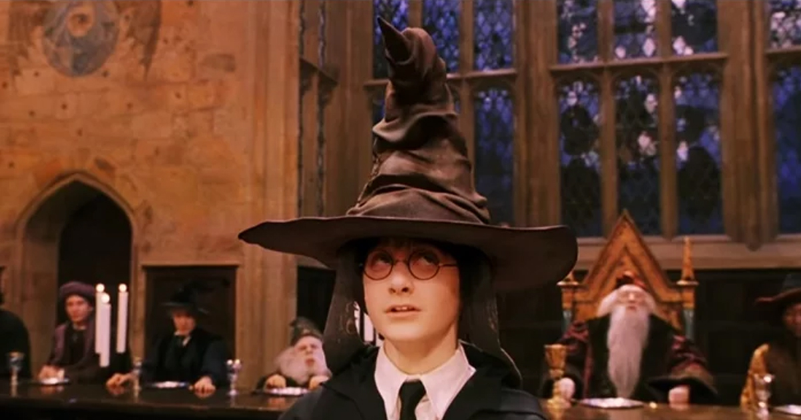
Les 4 maisons de Poudlard
A l'école de sorcellerie Poudlard, il existe quatre maisons distinctes : « Gryffondor », « Poufsouffle », « Serdaigle » et « Serpentard ». Les élèves y sont répartis par le Choixpeau magique dès leur première année à l'école, en fonction de leur personnalité.
Ce sont les noms des 4 fondateurs de Poudlard.

Slide 3
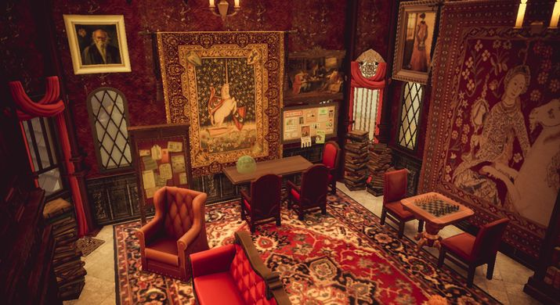
Les 4 maisons de Poudlard
Chaque élève de la même maison sont dans la même classe.
Ils ont un dortoir et une salle commune pour dormir et se reposer le soir.
Chaque élève gagne ou perd des points en fonction de s’ils travaillent bien à l’école ou s’ils ne sont pas sages.
A la fin de l’année, la meilleure maison gagne la coupe des 4 maisons !

Slide 4
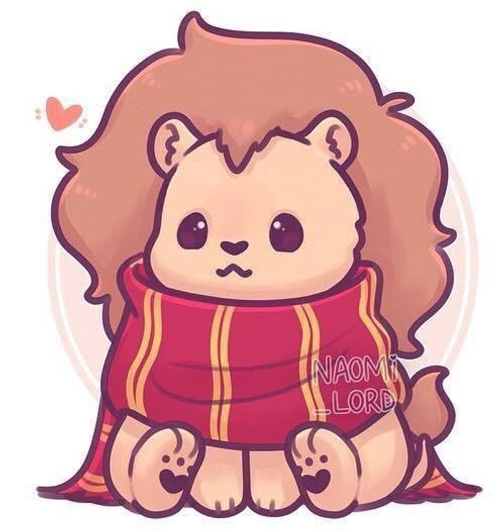
Gryffondor
Les couleurs sont le rouge et l'or et son emblème est le lion.
Elle valorise le courage, la force, la bravoure et la détermination.
Sa salle commune est située au septième étage.
Le fantôme attaché à Gryffondor est Nick-Quasi-Sans-Tête.

Slide 5

Poufsouffle
Poufsouffle est représentée par un blaireau et ses couleurs sont le jaune et le noir.
Elle valorise la loyauté, la patience, le goût du travail acharné, l'honnêteté et la tolérance.
Sa salle commune, connue pour être la plus inaccessible, est située dans les sous-sols, près des cuisines.
Son fantôme est le Moine Gras.

Slide 6

Serdaigle
Représentée par un aigle, ses couleurs sont le bleu et le bronze.
Elle valorise l'intelligence, la sagesse, la créativité, l'originalité et la curiosité.
La salle commune est une des plus hautes tours du château de Poudlard.
Son fantôme est la Dame Grise.

Slide 7

Serpentard
Représentée par le serpent, ses couleurs sont le vert et l'argent.
Serpentard valorise la grandeur, la ruse, l'ambition et la fierté.
Sa salle commune se situe dans les cachots, sous le lac de Poudlard
Son fantôme est le Baron Sanglant.

